Slide 1

Tıbbi - Aromatik Bitkiler
Dr.Ahmet GÜNEŞ

Slide 2
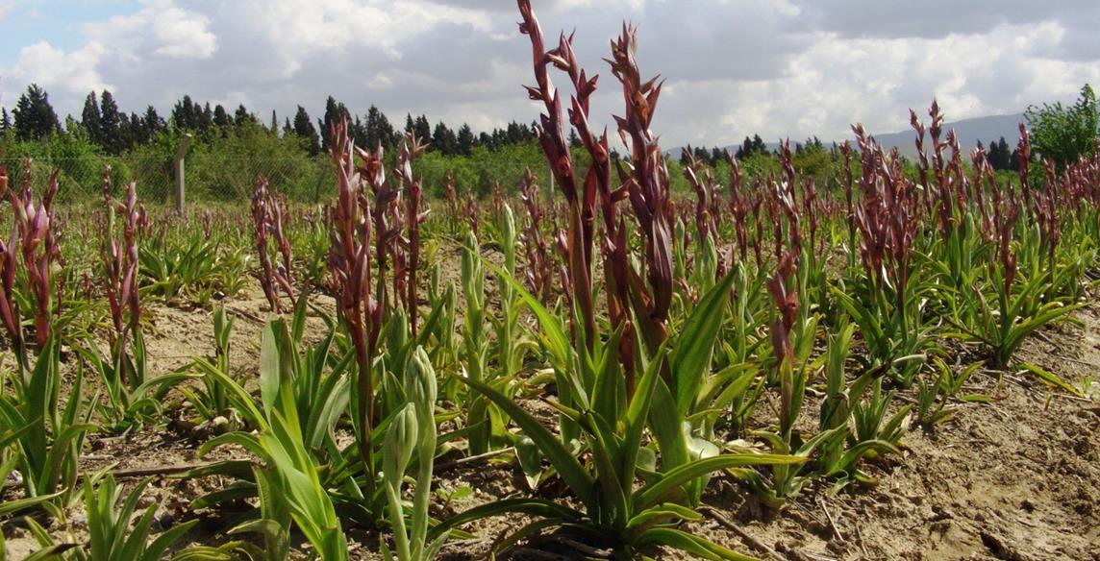
TIBBİ VE AROMATİK BİTKİLER
Genel Bakış
Dünyada sayısı 750.000 – 1.000.000 arasında olduğu tahmin edilen bitki türünün 500.000 kadarı tanımlanıp isimlendirilmiştir.
Salep (Serapias vomeracea)

Slide 3
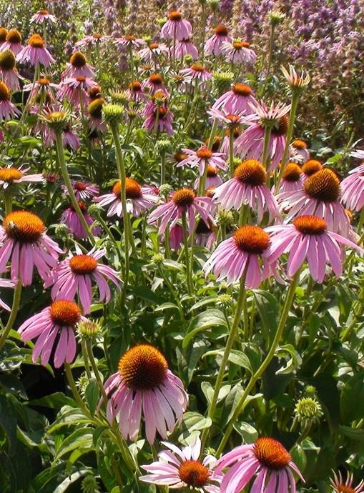
TIBBİ VE AROMATİK BİTKİLER
Genel Bakış
Dünya Sağlık Örgütü raporuna göre, dünya üzerinde tıbbi amaçlarla kullanılan yaklaşık 70.000 bitkinin 21.000 kadarı ilaç sanayinde kullanılmaktadır.
Ülkemizde yetişen ve çoğu doğal olarak bulunan türlerin sadece 1.000 kadarı tıbbi amaçla kullanılmaktadır.
Farmakopeye kayıtlı bitki sayısı ise 200’den fazladır.
Ekinezya (Echinacea purpurea)

Slide 4
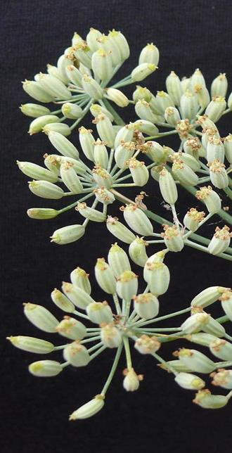
TIBBİ VE AROMATİK BİTKİLER
Genel Bakış
  Doğal kaynakların, gıda, tedavi edici veya farklı kullanımları insanlık tarihiyle birlikte başlamaktadır.
  ilk yazılı kaynaklara; Çin, Hindistan ve Kuzey Afrika bölgelerinde rastlanmaktadır.
  Tıbbi ve Aromatik Bitkiler başta ilaç ve gıda sanayii olmak üzere, kimya, kozmetik, boya ve benzeri birçok sanayi kolunda yoğun olarak kullanılmaktadır.
  19. yüzyılda tıbbi bitkilerin aktif maddelerinin ekstraksiyonu başlamıştır.
Tatlı rezene
(Foeniculum vulagre)

Slide 5
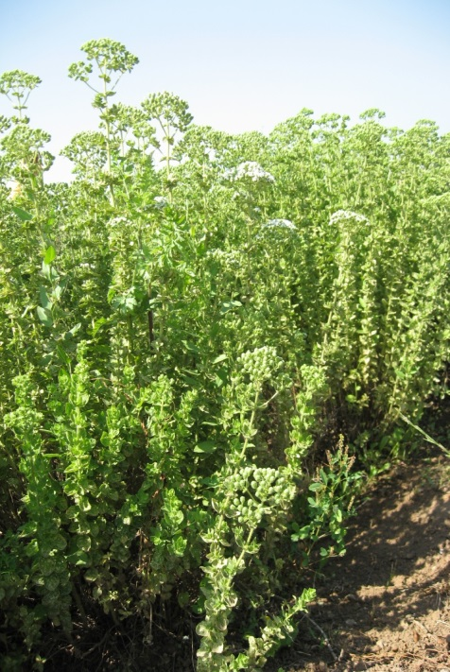
TIBBİ VE AROMATİK BİTKİLER
Genel Bakış
En çok dünya ticaretine konu olan tıbbi ve aromatik bitkiler; kahve, susam, sarımsak, kırmızı biber, yenibahar, karabiber, yeşil çay, hardal tohumu, haşhaş tohumu, zencefil, salep ve kimyon’ dur.
Tıbbi ve aromatik bitki dış alımını yapan ülkeler içerisinde ABD, İngiltere, Almanya, Fransa, Hollanda, Çin ve Hindistan gibi ülkeler aynı zamanda birçok bitkinin dış satımını da yapan ülkeler konumundadır.

Slide 6
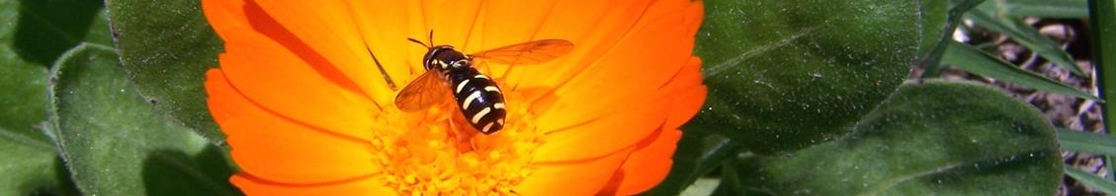
TIBBİ VE AROMATİK BİTKİLER
Genel Bakış
2. Dünya Savaşı sonrası sektör, daha çok sentetik ilaç üretimine yönlenmiştir.
  Küreselleşme, bazı ülkelerde lokal olarak kullanılan tıbbi ve aromatik bitkilerin dünya çapında tanınmasına ve talebin artmasına neden olmuştur.
  Artan talebin karşılanabilmesi, biyolojik çeşitliliğin korunması ve standart ürün eldesi için kültüre alma çalışmaları hız kazanmıştır.
Portakal Nergisi (Calendula officinalis L.)

Slide 7
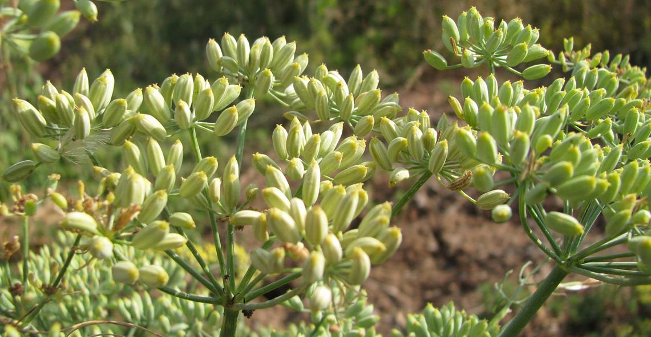
TIBBİ VE AROMATİK BİTKİLER
Türkiye ve Dünyada Üretim ve Ticaret
Rezene
(Foeniculum vulgare L.)

Slide 8
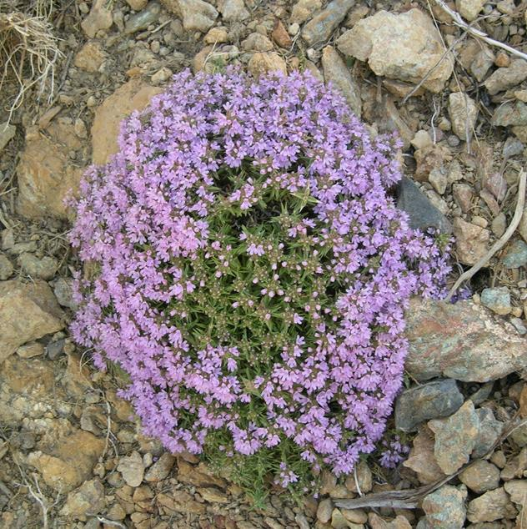
TIBBİ VE AROMATİK BİTKİLER
Türkiye ve Dünyada Üretim ve Ticaret
  Tıbbi ve Aromatik bitkilerin sınıflandırılmasında yaşanan sıkıntılar, üretim ve ticaret miktarlarının majör ürünlere nazaran düşük olması, birçoğunun doğadan toplama yolu ile elde edilmesi v.b. nedenlerden dolayı, bu gruba giren türlerde verilerin derlenmesi ve bulunması güçlük taşımaktadır.
  Bu nedenle bu konuda genel olarak tahminler yürütülerek bazı veriler ortaya konmaktadır.
Kekik (Thymus cilicicus)

Slide 9
TIBBİ VE AROMATİK BİTKİLER
Dünya Üretim
Bazı Tıbbi ve Aromatik Bitkiler Üretimi ve İlk 3 Ülke %’leri*
Ürün | Üretim | Sırasıyla Ülkelerin Üretim Yüzdeleri
 | (1.000 ton) | 1.Ülke | % | 2.Ülke | % | 3.Ülke | % | Türkiye | %
Sarımsak | 24.255 | Çin | 79 | Hindistan | 5 | G. Kore | 1 | Türkiye [17.] | 0,4
Kuru biberler | 3.459 | Hindistan | 39 | Çin | 8 | Peru | 4 | Türkiye [27.] | 0,4
Karabuğday | 2.348 | Rusya | 35 | Çin | 31 | Ukrayna | 7
Baharatlar, Diğer | 2.157 | Hindistan | 69 | Bangladeş | 7 | Türkiye | 6
Zencefil | 2.140 | Hindistan | 31 | Çin | 19 | Nepal | 10
Anason, Çin anasonu, rezene, kişniş | 941 | Hindistan | 58 | Meksika | 6 | Suriye | 5 | Türkiye [12.] | 1
Karabiber | 473 | Vietnam | 34 | Endonezya | 18 | Hindistan | 11
Tarçın | 200 | Endonezya | 44 | Çin | 34 | Vietnam | 11
Karanfil | 137 | Endonezya | 71 | Madakaskar | 16 | Tanzanya | 4
Şerbetçiotu | 110 | ABD | 25 | Almanya | 25 | Etiyopya | 19 | Türkiye [8.] | 1
Vanilya | 8 | Endonezya | 38 | Madakaskar | 37 | Meksika | 5
TOPLAM | 36.228 | Çin | 57 | Hindistan | 14 | Rusya | 2 | Türkiye [17.] | 0,7
* Fao, 2013 verileri
Notes:
Dünya TAB üretimine miktar açısından bakıldığında, Çin toplam üretimin %57’sini gerçekleştirerek ilk sırayı almaktadır. Çin’i, %14 üretimle Hindistan ve %2 üretimle Rusya Takip etmektedir. Toplamda, Ülkemiz %0,7 üretimle 17. sırada yer almaktadır. Diğer Baharatlar grubunda Ülkemiz Grubun %6’sını üreterek 3. sırada yer almaktadır.

Slide 10
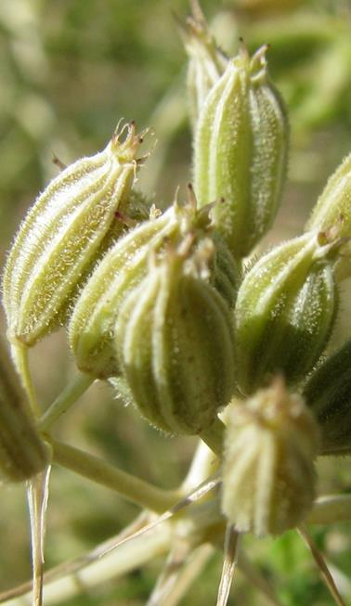
TIBBİ VE AROMATİK BİTKİLER
Türkiye Üretim
Türkiye Tıbbi ve Aromatik Bitkiler Üretimi * (ton)
 | 2000 | 2005 | 2010 | 2014
Kırmızı Biber | 21.340 | 45.000 | 186.272 | 186.291
Sarımsak (kuru) | 81.000 | 82.000 | 76.936 | 91.000
Haşhaş (Kapsül) | 11.564 | 12.403 | 33.555 | 16.223
Kimyon | 6.900 | 14.300 | 12.587 | 15.570
Keçi Boynuzu | 14.000 | 12.000 | 14.172 | 13.985
Kekik |  | 6.400 | 11.190 | 11.752
Gül (Yağlık) |  |  |  | 10.831
Anason | 20.000 | 9.500 | 13.992 | 9.309
Rezene |  |  |  | 2.289
Şerbetçiotu | 740 | 1.280 | 1.842 | 1.832
Lavanta |  |  |  | 297
Oğulotu (Melissa) |  |  |  | 238
Buy (Çemen Otu) | 670 | 760 | 200 | 218
Çörekotu |  |  |  | 140
Adaçayı |  |  |  | 19
Kişniş |  |  |  | 1
Kimyon
(Cuminum cyminum L.)
* TUİK Bitkisel Üretim Verileri
Notes:
Tabloda TAB’de 2000 yılından itibaren üretim miktarları görülmektedir. Üretim Miktarları yıllara göre değişiklik göstermekle birlikte. Burada dikkati çeken husus, şimdiye kadar istatistiki verilerde yer almayan bazı ürünlerin de verilerinin kayıt altına alındığı görülmektedir.

Slide 11
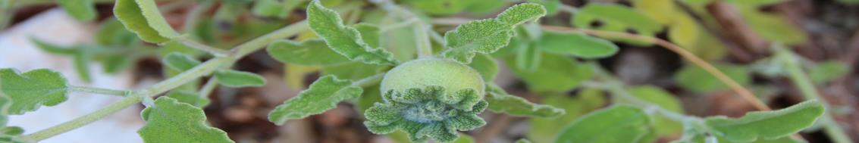
TIBBİ VE AROMATİK BİTKİLER
Dünya Ticaret
Dünya Tıbbi ve Aromatik Bitkiler İthalat, İhracat, Miktar, Tutarları ve Yüzdeleri *
Ürün |  | Miktar ( ton) | Tutar (1.000 $) | Tutar %'si | Ürün |  | Miktar ( ton) | Tutar (1.000 $) | Tutar %'si
Uçucu yağlar | İthalat | 205.186 | 3.678.184 | 32 | Karanfil | İthalat | 66.121 | 712.425 | 6
 | İhracat | 225.576 | 3.637.140 | 30 |  | İhracat | 55.268 | 388.062 | 3
Baharatlar, diğer | İthalat | 363.379 | 1.350.913 | 11 | Şerbetçiotu | İthalat | 48.631 | 340.420 | 3
 | İhracat | 417.297 | 1.463.937 | 12 |  | İhracat | 36.799 | 333.935 | 3
Sarımsak | İthalat | 1.850.917 | 2.355.292 | 20 | Tarçın (canella) | İthalat | 141.583 | 317.784 | 3
 | İhracat | 1.975.108 | 2.834.780 | 24 |  | İhracat | 133.350 | 322.690 | 3
Kuru biber ve biber, | İthalat | 546.853 | 1.308.303 | 11 | Haşhaş tohumu | İthalat | 84.112 | 153.676 | 1
 | İhracat | 536.163 | 1.317.222 | 11 |  | İhracat | 87.657 | 173.960 | 1
Zencefil | İthalat | 537.350 | 672.431 | 6 | Karabuğday | İthalat | 170.704 | 152.955 | 1
 | İhracat | 137.384 | 643.373 | 6 |  | İhracat | 124.710 | 110.191 | 1
Anason, Çin anasonu, rezene, kişniş | İthalat | 305.412 | 601.348 | 5 | Vanilya | İthalat | 6.294 | 123.409 | 1
 | İhracat | 295.018 | 598.749 | 5 |  | İhracat | 5.413 | 112.613 | 1
TOPLAM | İthalat | 4.326.542 | 11.767.140
 | İhracat | 4.029.743 | 11.936.652
* FAO, 2011 verileri
Adaçayı
(Salvia fruticosa)
Notes:
Miktar olarak yaklaşık 2 milyon ton ile sarımsak 1. sırada yer almakla birlikte, 3,6 milyar $ ticareti ile uçucu yağlar en yüksek tutarı oluşturmaktadır. Toplam ticaretin yaklaşık %30’luk kısmını oluşturmaktadır. Tutar olarak sarımsak 2., Diğer baharatlar grubu 3. sırada yer almaktadır.

Slide 12
Dünya’da bitkisel droglar için başlıca ticaret merkezleri:
Almanya (Hamburg),
ABD (New York)
ve Hong Kong’ dur.

Slide 13
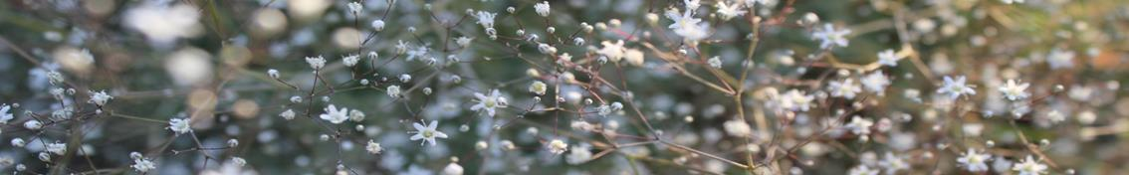
TIBBİ VE AROMATİK BİTKİLER
Dünya Ticaret
Sırasıyla Ülkelerin Tıbbi ve Aromatik Bitkiler İthalat, İhracat, Miktar, Tutarları ve Yüzdeleri
İthalatçı Ülke | İthalat Miktar ( ton) | İthalat Değer (1.000 $) | % | İhracatçı Ülke | İhracat Miktar ( ton) | İhracat Değer (1.000 $) | %
ABD | 374.343 | 1.472.995 | 12,5 | Çin | 1.910.282 | 3.242.388 | 27,1
Endonezya | 507.585 | 726.987 | 6,1 | Hindistan | 624.954 | 1.663.940 | 13,9
Almanya | 119.055 | 661.797 | 5,6 | ABD | 98.039 | 655.322 | 5,4
Japonya | 186.137 | 624.734 | 5,3 | İspanya | 119.644 | 515.587 | 4,3
Fransa | 64.074 | 567.480 | 4,8 | Almanya | 50.880 | 507.235 | 4,2
İngiltere | 110.090 | 530.787 | 4,5 | Fransa | 32.819 | 447.636 | 3,7
Hollanda | 137.569 | 419.520 | 3,5 | Hollanda | 103.762 | 397.132 | 3,3
Singapur | 64.708 | 405.182 | 3,4 | Arjantin | 103.166 | 390.488 | 3,2
Brezilya | 181.279 | 366.079 | 3,1 | İran | 28.796 | 339.040 | 2,8
Malezya | 219.165 | 337.795 | 2,8 | Brezilya | 71.696 | 295.080 | 2,4
Türkiye (39.) | 13.106 | 43.341 | 0,3 | Türkiye (18.) | 59.978 | 177.888 | 1,4
Dünya Toplam | 4.326.542 | 11.767.140 |  | Dünya Toplam | 4.029.743 | 11.936.652
* FAO, 2011 verileri
Çöven
(Gypsophila arrostii)
Notes:
Çin’in 3.2 milyar $ Toplam TAB ihracat tutarının, 2 milyar $ sarımsak oluşturmaktadır. Sarımsak çıkarıldığı zaman 2. sıraya gerilemektedir.
Toplam ticaret tutarlarına bakıldığında, İthalatçı ilk 3 ülke ABD, Endonezya ve Almanya, İhracatçı ilk üç ülke Çin, Hindistan ve ABD’dir.
Ülkemiz, 43 milyon $ ile ithalatta 39. sırada ve 177 milyon $ ile ihracatta 18. sırada yer almaktadır.

Slide 14
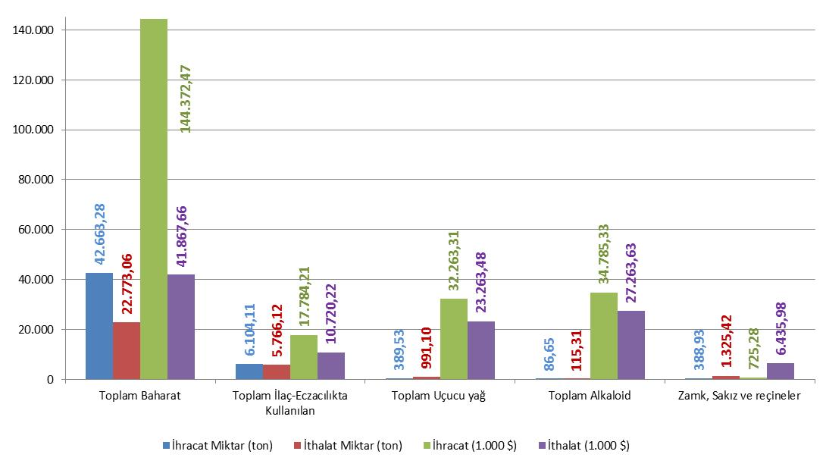
TIBBİ VE AROMATİK BİTKİLER
Türkiye Dış Ticaret
Türkiye Toplam Tıbbi ve Aromatik Bitkiler İthalat, İhracat, Miktar ve Tutarları *
* TUİK 2014 Dış Ticaret verileri
Notes:
Dünyadaki yerimizi doğrular şekilde ülkemiz dış ticaretinde baharatlar 140 milyon$ ihracat ile ön plana çıkmaktadır. 2014 yılında, İlaç-Eczacılıkta 17 milyon $, Uçucu Yağda 32 milyon $, Alkaloidlerde 34 milyon $ ihracat gerçekleşmiştir. İthalatımızda en yüksek ithalat baharatlarda gerçekleşmiştir. Baharatların ithalatında büyük oranda ülkemizde yetiştirilemeyen ürünler, ihracat amaçlı ithalat ve düşük fiyat nedeniyle gerçekleşmektedir.

Slide 15
TIBBİ VE AROMATİK BİTKİLER
Türkiye Dış Ticaret - Baharatlar
2014 Yılı Toplam Baharat İthalat, İhracat Miktar ve Tutarı
Ürünler | İhracat Miktar (ton) | İhracat (1.000 $) | İthalat Miktar (ton) | İthalat (1.000 $) | İhracatta % payı | İthalatta % Payı
Kekik | 15.583,14 | 60.050,88 | 1.360,19 | 3.654,24 | 41,59 | 8,72
Defne yaprakları | 12.270,93 | 35.799,27 | 1.140,49 | 1.769,82 | 24,79 | 4,22
Kimyon tohumları | 6.011,18 | 15.398,65 | 736,44 | 2.031,50 | 10,66 | 4,85
Anason ve Çin anasonu tohumları, Karaman kimyonu tohumları, rezene tohumları, ardıç meyveleri; | 3.808,88 | 14.186,42 | 1.344,90 | 3.971,53 | 9,82 | 9,48
Çemen, Biberiye, Sumak, Çörekotu, Mahlep vd. | 2.899,24 | 8.842,68 | 4.226,17 | 3.707,64 | 6,12 | 8,85
Capsicum ve pimenta cinsi biber (kurutulmuş) | 1.465,83 | 5.777,00 | 1.697,35 | 3.648,73 | 4 | 8,71
Karabiber | 150,21 | 1.679,75 | 3.286,56 | 5.220,01 | 1,16 | 12,46
Diğer baharatların karışımlar | 125,66 | 1.170,49 | 303,73 | 304,92 | 0,81 | 0,72
Vanilya | 221,06 | 793,63 | 3,55 | 243,14 | 0,54 | 0,58
Sarımsaklar | 69,67 | 189,05 | 3.895,58 | 10.940,43 | 0,13 | 26,13
Tarçın ve tarçın ağacı çiçekleri (ezilmemiş/öğütülmemiş) | 29,48 | 178,08 | 2.020,63 | 1.731,60 | 0,12 | 4,13
Karanfil (bütün halindeki meyve, tane ve sapları) | 3,47 | 110,89 | 371,78 | 571,26 | 0,07 | 1,36
Zerdeçal (curcuma) | 13,21 | 93,74 | 498,61 | 422,50 | 0,06 | 1
Zencefil | 8,16 | 63,57 | 1.743,74 | 1.765,52 | 0,04 | 4,21
Safran | 3,10 | 38,32 | 0,12 | 35,67 | 0,02 | 0,08
şerbetçi otu kozalakları | 0,00 | 0,00 | 143,16 | 1.849,09 | 0 | 4,41
Toplam | 42.663,22 | 144.372,42 | 22.773,00 | 41.867,60
* TUİK 2014 Dış Ticaret verileri
Notes:
Grupta en çok ihraç edilen ilk 3 ürün sırasıyla Kekik, Defne, Kimyondur. İthalatta ise ilk üç sıra Sarımsak, karabiber ve Çemen, Biberiye, Sumak, Çörekotu, Mahlep grubu oluşturmaktadır.

Slide 16
Türkiye dünya genelinde yaklaşık 100 ülkeye tıbbi ve aromatik bitki dış satımını gerçekleştirmektedir.
Dış satım yaptığı başlıca ülkeler:
ABD, Almanya, Vietnam, Hollanda, Polonya, Brezilya, Kanada, İtalya, Belçika, Yunanistan, Fransa ve Japonya’dır.

Slide 17
UÇUCU YAĞ TİCARETİ
Uçucu yağlar ve aromatik ekstreler, koku ve tat endüstrisi tarafından parfüm, gıda katkıları, temizlik ürünleri, kozmetikler ve ilaçların terkibinde kullanılmaktadırlar.
Özellikle son yıllarda aromaterapide kullanımları yaygınlaşmıştır.
Dünya uçucu yağ üretiminin %3’ü ilaç sanayi, % 34’ü alkolsüz içkiler ve % 63’ü koku ve tat endüstrisi tarafından tüketilmektedir.
Uçucu yağların Dünya üretim miktarları kesin olarak bilinmemekle birlikte 50 bin ton civarında olduğu tahmin edilmektedir.
Uçucu yağ pazarında turunçgil yağlarının (portakal ve limon uçucu yağının) ilk sıralarda yer aldığı, bunları nane türlerinden elde edilen yağların izlediği görülmektedir.

Slide 18
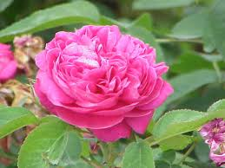
ÜLKEMİZİN UÇUCU YAĞ TİCARETİ
Türkiye’nin 2012 yılı uçucu yağlar dış
satımı yaklaşık 24,8 milyon dolar olarak
gerçekleşmiştir.
Dış satımı yapılanlardan gülyağı ilk sırayı
almaktadır. Rosa damascena Mill.türünden
elde edilen gül yağı Dünya piyasalarında ‘‘Türk gülyağı’’ olarak
bilinmektedir. 2012 yılı gülyağı ihracatı
12.6 milyon dolar olarak gerçekleşmiştir.
Gül uçucu yağının yaklaşık %70’i
Fransa’ya ihraç edilmiştir.
Uçucu yağ ihraç ettiğimiz başlıca
ülkeler Fransa, Almanya, ABD,
Kanada, İsviçre, Hindistan, İngiltere ve
İspanya’dır.

Slide 19
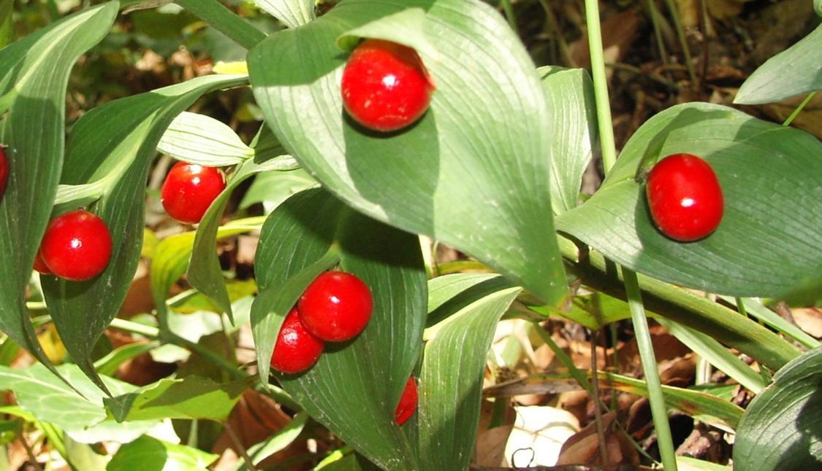
TIBBİ VE AROMATİK BİTKİLER
Ülkemizdeki Durum
Dere Kirazı
(Ruscus hypoglossum L. )

Slide 20
TIBBİ VE AROMATİK BİTKİLER
Bugüne Kadar Yapılanlar
Bu Güne Kadar Kültüre Alınan Türler
Sideritis Türleri
(Sideritis argyrea, Sideritis congesta, Sideritis lycia, Sideritis perfoliata, Sideritis condensata, Sideritis libanotica, Sideritis pisidica, Sideritis stricta)
Thymus Türleri
(Thymus longicaulis, Thymus zygioides, Thymus sipyleus, Thymus vulgaris )
Origanum Türleri
(Origanum majorona, Origanum saccatum, Origanum onites, Origanum vulgare var. hirtum, Origanum solymicume, Origanum dubium[mercanköşk] )
Salvia Türleri
(Salvia fruticosa L., Salvia triloba, Salvia officinalis L., Salvia tomentosa, Salvia pisidica, Salvia viridis, Salvia sclerea, Salvia dichroantha, Salvia virgata, Salvia candidisma subsp.occidentalis)
Anason (Pimpinella anisum)
Şevketi Bostan (Scolymus hispanicus L.)
Lavanta (Lavandula x intermedia, L.officinalis)
Mayıs papatyası (Matricaria chamomilla)
Limon otu (Lippia citridora)
Biberiye (Rosmarinus officinalis)
Salep Türleri (Orchis sancta, Serapias vomeracea)
Kuşburnu Türleri (Rosa spp.)
Kapari (Capparis spinosa L.)
Defne (Laurus nobilis L.)
Sakız (Pistachia lentiscus var. chia)
Trabzon kekiği (Satureja spicigera)
Bahçe kekiği (Satureja hortensis)
Ekinezya Türleri (Echinacea spp.)
Oğulotu (Melissa officinalis L.)
Nane türleri (Mentha spp.)
Boya Bitkileri
(Rubai tinctoria L., Datisca cannabina L., İsatis tinctoria L., Reseda lutea L., Rhamnus tinctorum L., Salvia verticilatra ssp ver.)

Slide 21
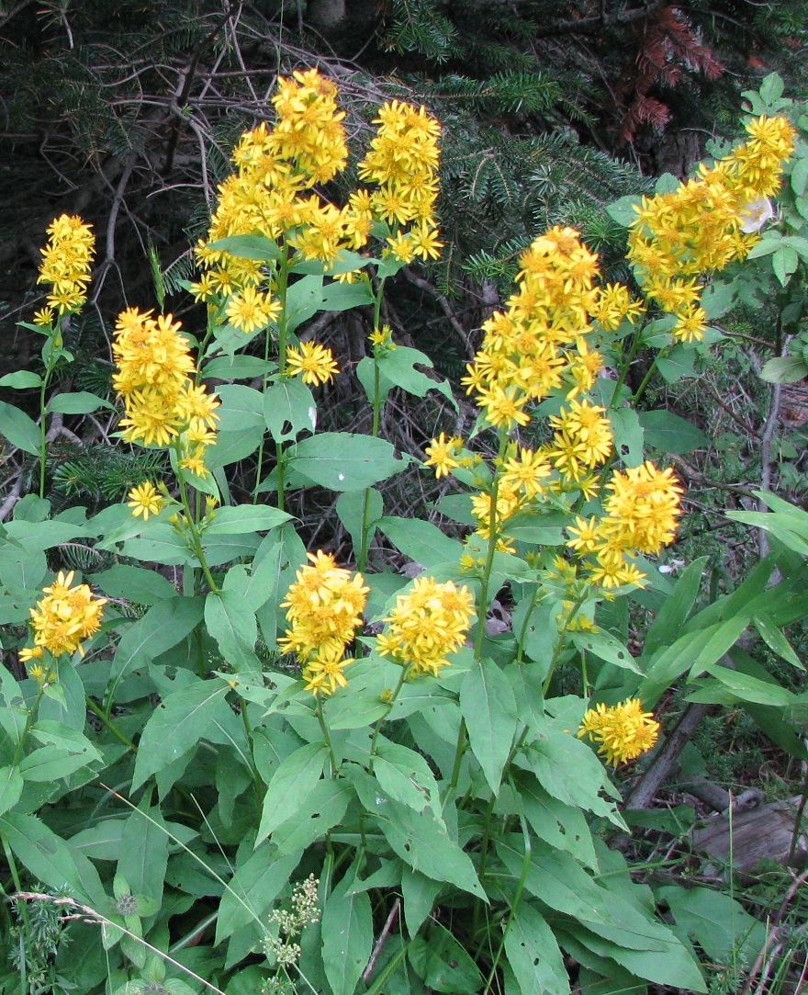
TIBBİ VE AROMATİK BİTKİLER
Bugüne Kadar Yapılanlar
Bu Güne Kadar Adaptasyon Çalışması (Kısmi /Tamamen) Yapılan Türler
İstanbul kekiği (Origanum vulgare subsp.Hirtum)
Anadolu adaçayı (Salvia triloba)
Origanum syriacum
Mayıs papatyası (Matricaria chamomilla)
Limon otu (Lippia citridora)
Şekerotu (Stevia rebudiana)
Lavanta türleri (Lavandula spp.)
Fesleğen (Ocimum basilicum)
Gölevez (Colacasia esculanta)
Safran (Crocus sativus)
Biberiye (Rosmarinus officinalis)
Çemen (Trigonella foenum graecum)
Kişniş (Coriandrum sativum)
Citronella (Cymbopogon citratus)
Karabuğday (Fagopyrum esculentum)
Altınbaşakotu
(Solidago virgaurea L. subsp. virgaurea. )

Slide 22
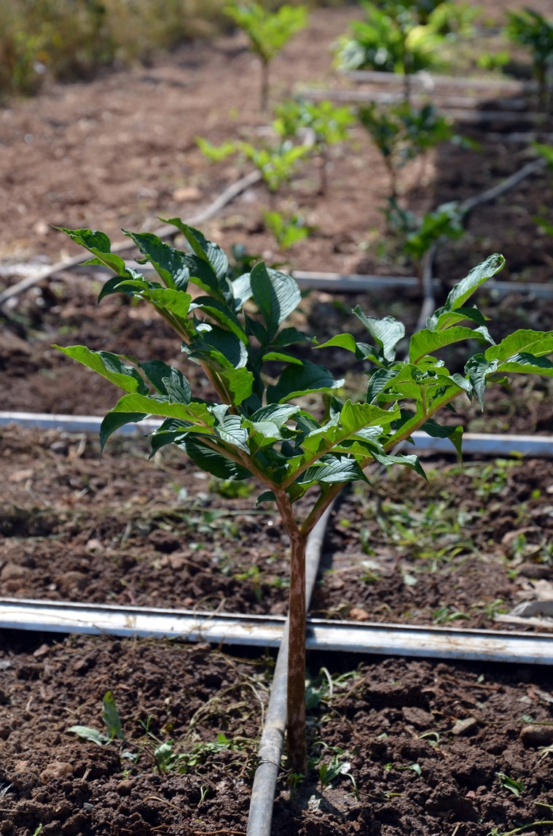
TIBBİ VE AROMATİK BİTKİLER
Bugüne Kadar Yapılanlar
Bu Güne Kadar Geliştirilerek Tescil Ettirilmiş TAB Çeşit Sayıları
ÜRÜNLER | KAMU | ÖZEL | ÜNİVERSİTE | TOPLAM
Haşhaş | 28 | 0 | 1 | 29
Anason | 1 | 0 | 0 | 1
Şerbetçiotu | 0 | 7 | 0 | 7
Kekik | 0 | 0 | 2 | 2
Çemen | 0 | 0 | 1 | 1
Kişniş | 2 | 0 | 4 | 6
Kimyon | 2 | 0 | 0 | 2
Arı otu | 1 | 0 | 0 | 1
Safran | 1 | 0 | 0 | 1
Çörekotu | 1 | 0 | 0 | 1
Karabuğday | 2 | 0 | 0 | 2
TOPLAM | 38 | 7 | 8 | 53
Konyak
(Amorphophallus konjac. )

Slide 23
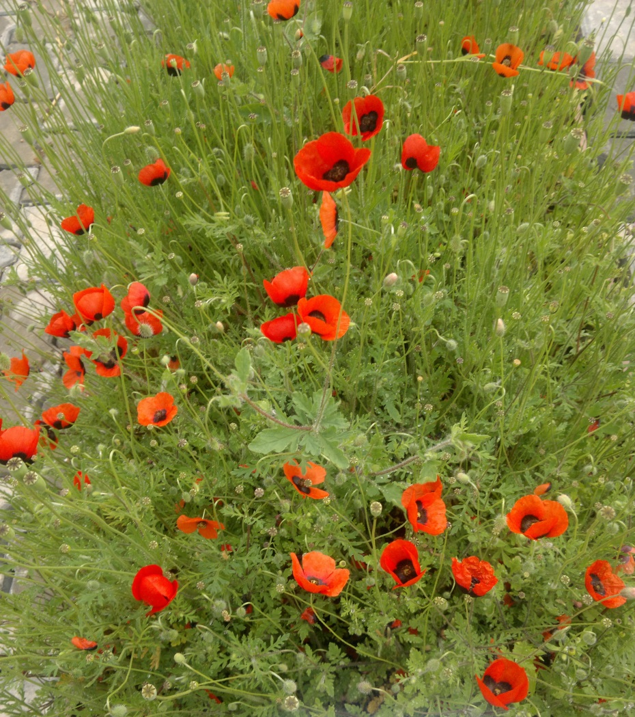
TIBBİ VE AROMATİK BİTKİLER
Bugüne Kadar Yapılanlar
Bu Güne Kadar TAGEM Araştırma Enstitülerince Geliştirilerek Tescil Ettirilmiş TAB Çeşit Sayıları
ÜRÜNLER | TAGEM Enstitüler
Haşhaş | 15
Anason | 1
Kişniş | 2
Kimyon | 2
Arı otu | 1
Safran | 1
Çörekotu | 1
Karabuğday | 2
TOPLAM | 25
Gelin eli
(Papaver macrostemum. )

Slide 24
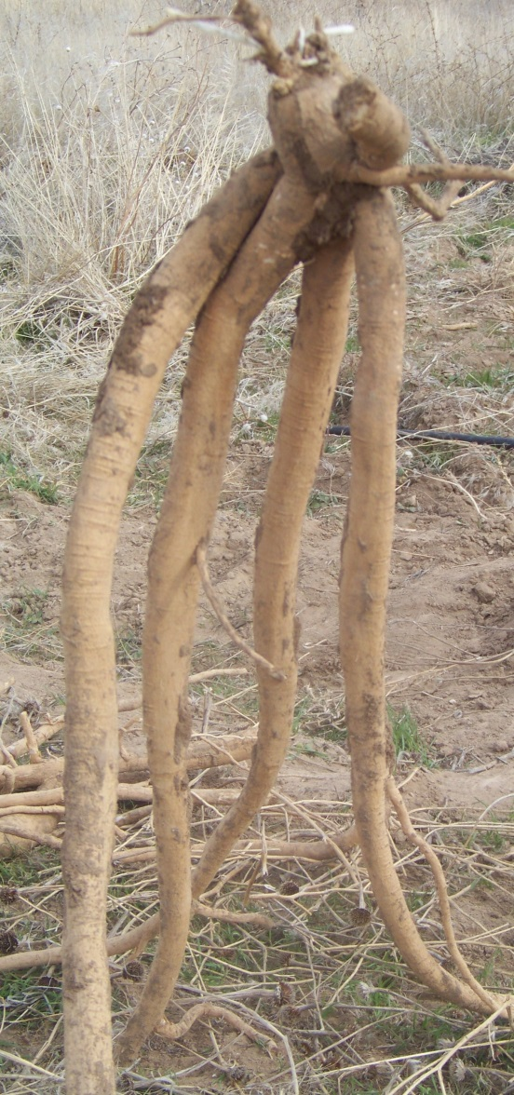
TIBBİ VE AROMATİK BİTKİLER
Devam Eden Çalışmalar
Tescil Aşamasında Olan TAB Çeşit Sayıları
TÜRLER | TAGEM | ÖZEL | ÜNİVERSİTE | TMO | TOPLAM
Anadolu adaçayı(Salvia fruticosa) | 1 |  |  |  | 1
Çemen | 1 |  | 1 |  | 2
Dağ çayı(Sideritis perfoliata) | 1 |  |  |  | 1
Ekinezya(Echinacea purpurea) | 1 |  |  |  | 1
İstanbul kekigi (Origanum vulgare subsp.hirtum) | 2 |  |  |  | 2
İzmir kekigi(Origanum onites) | 1 |  |  |  | 1
Kekik (Thymus vulgaris L.) |  | 2 |  |  | 2
Oğulotu (Melissa officinalis) | 1 |  |  |  | 1
Tibbi adaçayı(Salvia officinalis) | 1 |  | 2 |  | 3
Fesleğen |  | 7 |  |  | 7
Nane |  | 1 |  |  | 1
Haşhaş |  |  |  | 2 | 2
TOPLAM | 9 | 10 | 3 | 2 | 24
Çöven
(Gypsophila arrostii)

Slide 25
TIBBİ VE AROMATİK BİTKİLER
Devam Eden Çalışmalar
Halihazırda Devam Eden Proje Konuları ve Türler
AGRONOMİ ÇALIŞMALARI | ISLAH | KALİTE | KÜLTÜRE ALMA
Boya Bitkileri 23 türde, | Anadolu Ada Çayı | Boya Bitkileri 23 türde, | Gölsoğanı
İstanbul Kekiği | Anason | Kantaron | Meyan
Kapari | Çörekotu | Kapari | Orthus heterocarpus
Karabuğday | Dağçayı | TAB Uçucu ve sabit yağlar
Kekik | Defne | Thymus ve Origanum türleri Uçucu Yağları (Antibakteriyel Etki)
Konyak | Ekinezya | Şevketi Bostan
Lavanta | Gölsoğanı
Limonotu | Haşhaş
Safran | Karabuğday
Sakız | Kimyon
Salep | Kuşburnu
Salep | Oğulotu
Şekerotu | Safran
Yağ gülü | Salep
 | Şekerotu
 | şevketi bostan
 | Tatlı Rezene

Slide 26
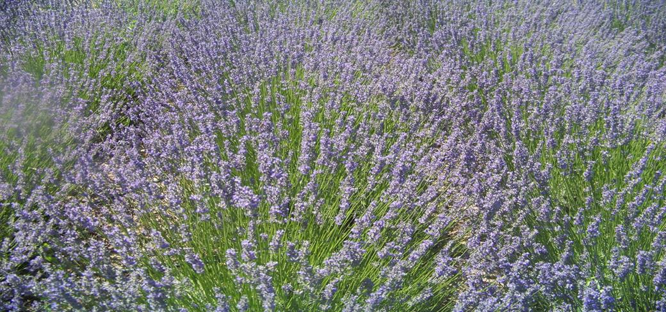
Teşekkürler…
gunesahmet@tarim.gov.tr

